Slide 1
Мой дед- участник Великой Отечественной войны
Куриненко Иван Савельевич

Slide 2
Мой дед, Куриненко Иван Савельевич, родился 14.03.1926 года. Всю свою молодость прожил в селе Орловец, Черкасской области, Украина.
Родители деда были крестьяне, которые имели свои фруктовые сады. Поэтому
изо всех сил дед старался получить образование и быть грамотным. Проживая
В селе, он закончил десять классов, т.е. среднюю школу. Когда началась война,
В 1941 году, деду на тот момент было пятнадцать лет. Трудно было в то время.
В селе мужчин осталось очень мало. Одни женщины и старики, и поэтому всю мужскую работу выполняли такие подростки, как мой дед. Пахали землю, убирали урожай, делали всё, что требовалось
Когда деду исполнилось восемнадцать лет, он был призван на войну Городищенским районным военкоматом, в апреле 1944 года

Slide 3
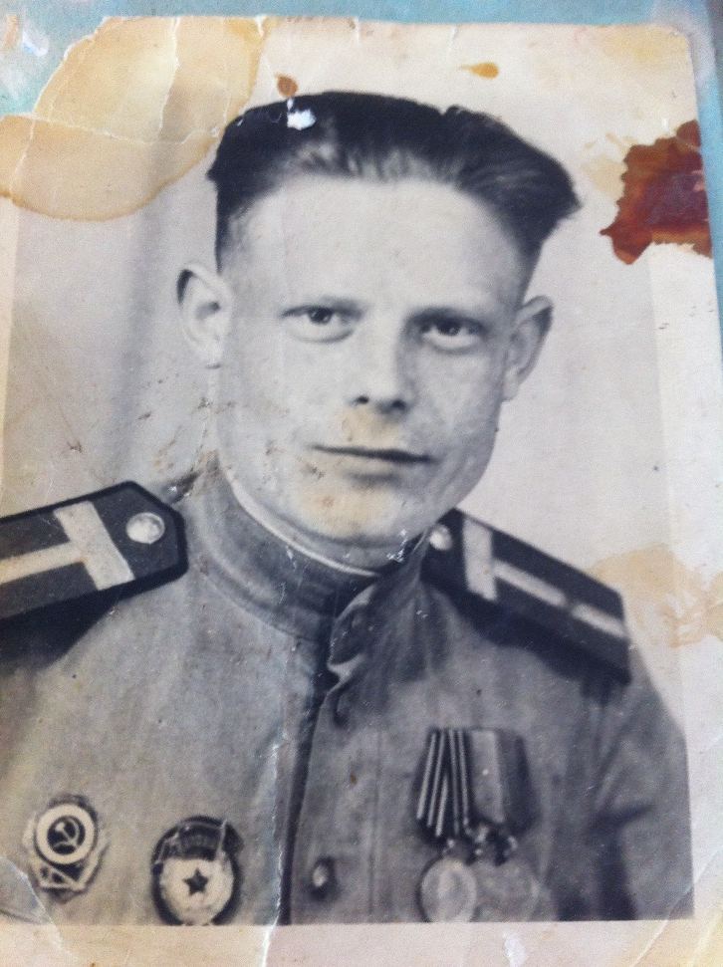
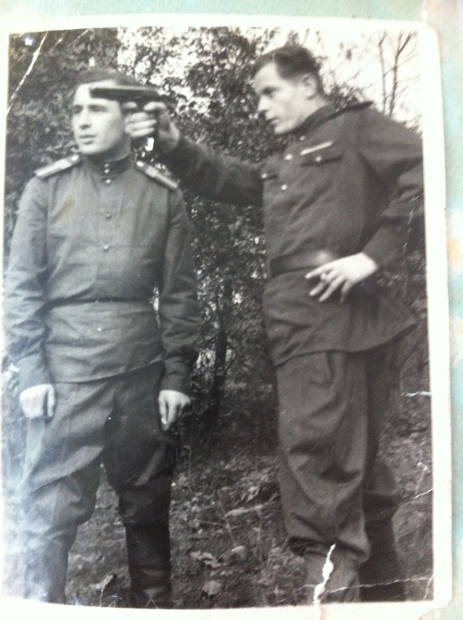
Свою службы отец начал в 13-м отдельном учебном полку, в качестве курсанта минометного отделения. 26 июня 1944 года деду присвоили звание – сержант. После, в октябре 1944, года был направлен в 440 стрелковый полк, 2-ой минометной роты.

Slide 4
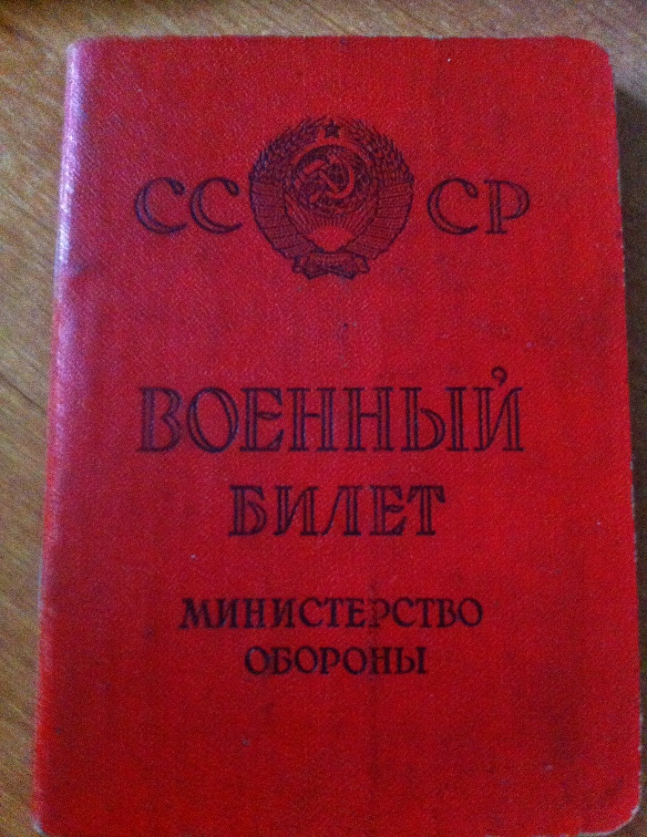
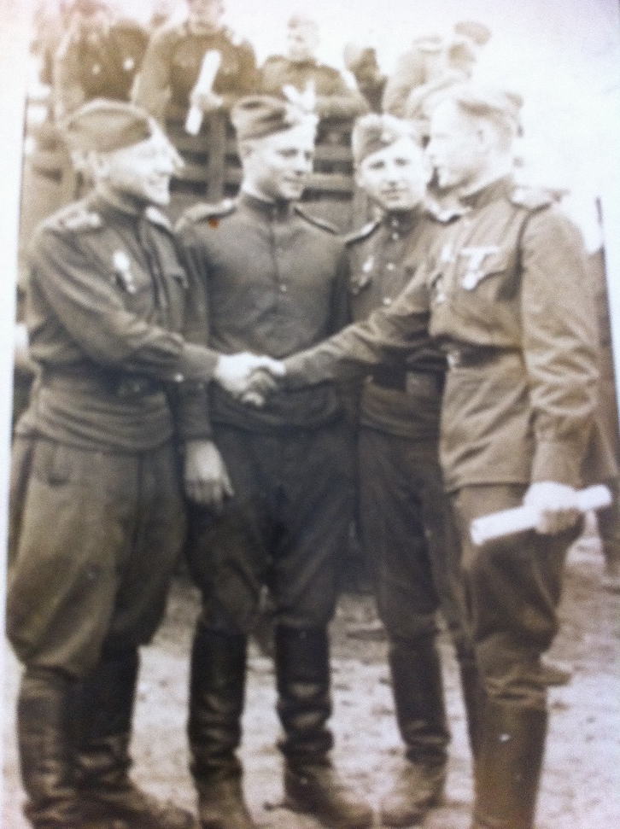
С октября 1944 года по май 1945 года участвовал в Великой Отечественной войне в составе 440 стрелкового полка, командиром минометного отделения.

Slide 5
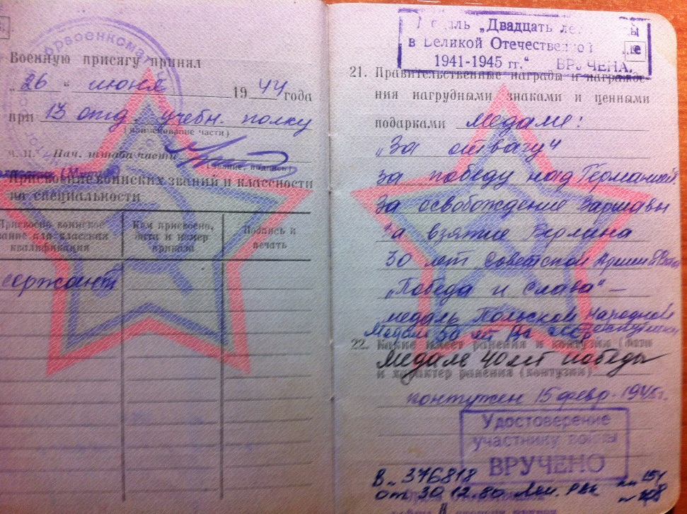
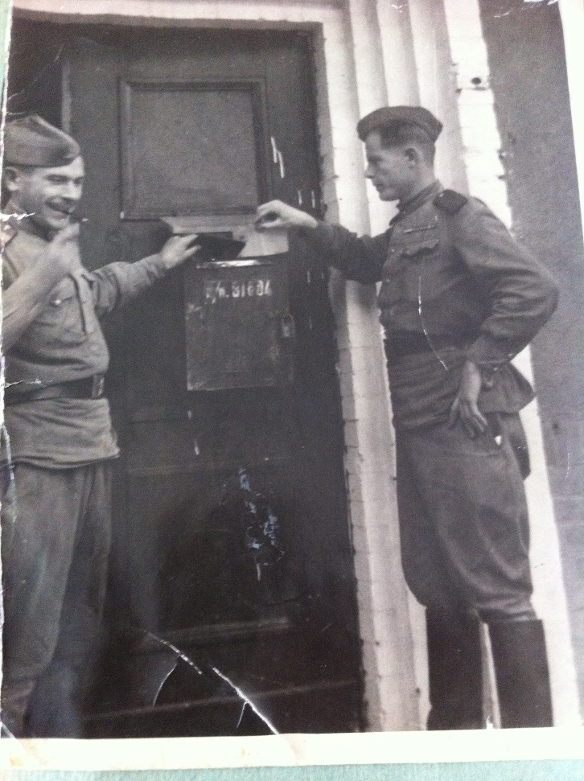
В феврале 1945 года был контужен. В связи с этим в июле 1945 года переведен в 82 стрелковую дивизию, в которой прослужил до апреля 1947 года, в качестве писаря. У деда был каллиграфический почерк.

Slide 6
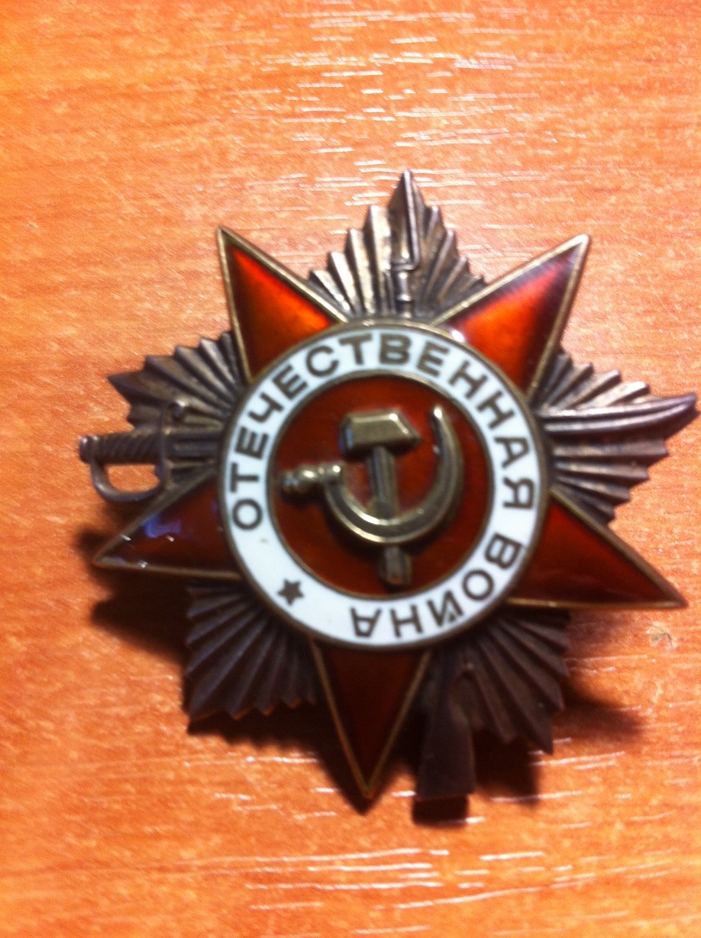
Награды моего деда:
Медали:
«За отвагу»
«За победу над Германией»
«За освобождение Варшавы»
«За взятие Берлина»
« Победа и слава»
Орден
«Великой Отечественной войны II степени»

Slide 7
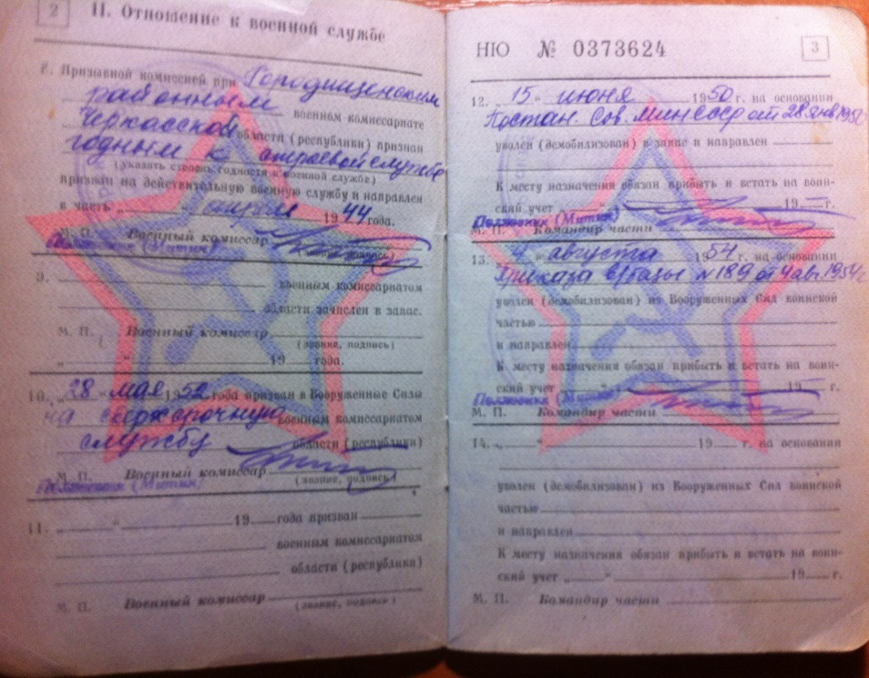
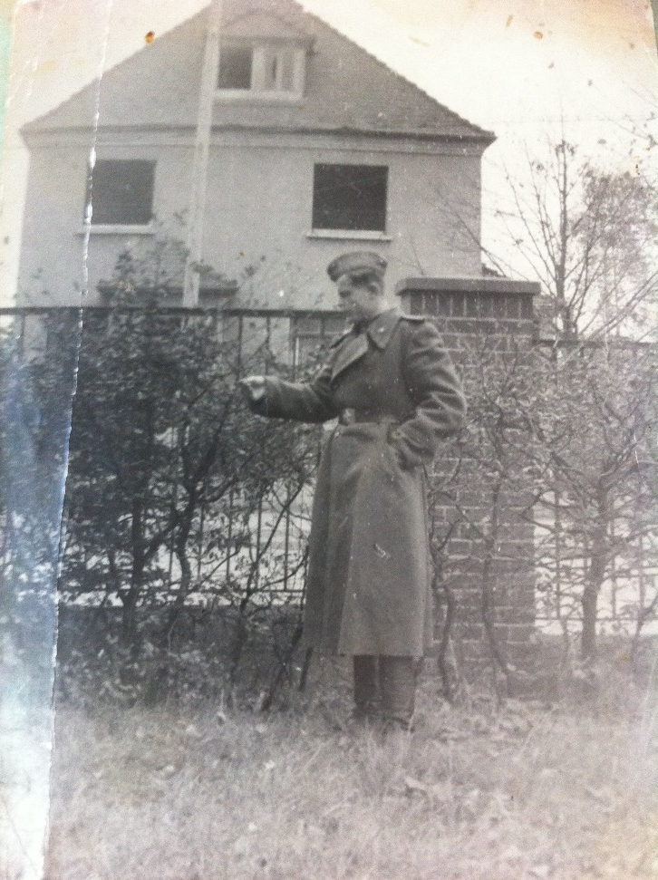
15 июня 1950 года на основании Постановления Совета министров СССР, от 28 января, был отправлен на военную базу № 1226, где служил до 4 августа 1954 года

